Slide 1
Вплив рівня життя населення на активні операції депозитних корпорацій України
Виконала: студентка групи ФК-215
Якімова Ірина
Керівник: к. е. н., доцент
Рибак Олена Миколаївна

Slide 2
Середній розмір домогосподарств за регіонами станом на кінець 2017 р

Slide 3
Середня заробітна плата в Україні та регіонах станом на кінець 2017 р

Slide 4
Сукупні ресурси домогосподарств

Slide 5
Структура грошових витрат домогосподарств

Slide 6
На початок 2018 р. прожитковий мінімум на одну особу на місяць становить 1762 грн.
Для основних соціальних і демографічних груп населення прожитковий мінімум становить:

Slide 7
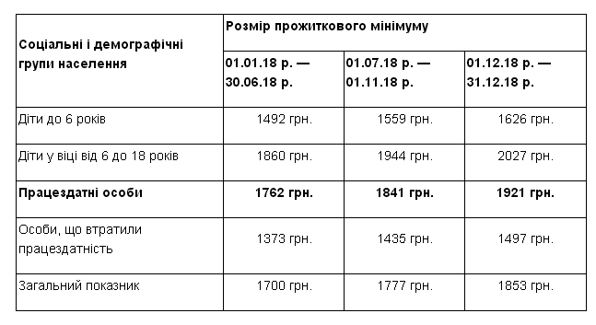
Планове збільшення прожиткового мінімуму на одну особу на місяць у 2018 році

Slide 8
Продуктовий споживчий кошик 2018 року на місяць на одну особу

Slide 9
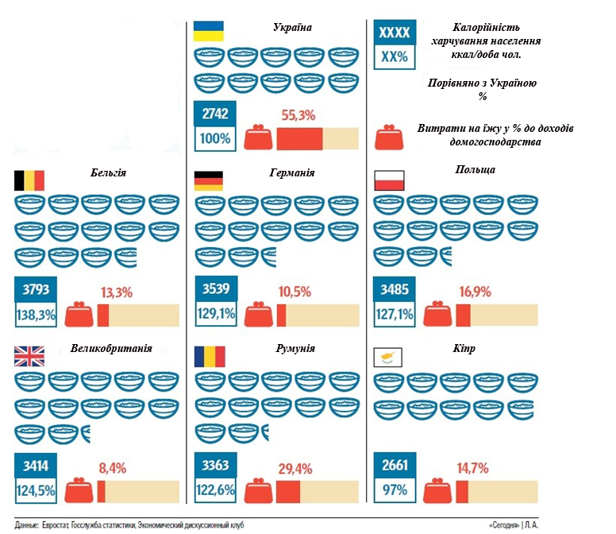

Slide 10
Рейтинг країн Європи в частині витрат сімей на продукти харчування

Slide 11
Рис. 1 Структура депозитів домашніх господарств у розрізі видів валют і строків погашення
Рис. 2 Динаміка депозитів домашніх господарств у розрізі видів валют і строків погашення, (залишки коштів на кінець періоду, млн.грн.)

Slide 12
Динаміка кредитів та депозитів домашніх господарств

Slide 13
Залежність динаміки активних операцій від виплаченої заробітної плати в Україні

Slide 14
Основні проблеми впливу рівня життя населення України на активні операції депозитних корпорацій
1. Високий рівень споживчих витрат населення, як наслідок – його низька інвестиційна спроможність
2. Високий рівень безробіття
3. Відсутність довіри населення до української фінансової системи
4. Низька поінформованість домогосподарств на фоні значних потоків дезінформації
5. Високий рівень інфляції та інфляційних очікувань
6. Низький рівень розвитку небанківських фінансових установ
7. Низький рівень розвитку фондового ринку України, як наслідок – відсутність реального доступу на нього капіталу домогосподарств

Slide 15
Запропоновані шляхи вирішення проблем впливу рівня життя населення України на активні операції депозитних корпорацій
1. Стимулювання розвитку реального сектору економіки, шляхом реалізації глобальних інфраструктурних проектів
2. Трансформація системи підготовки та перепідготовки кадрів з урахуванням реалій сьогодення
3. Інтеграція української системи надання фінансової інформації у загальноєвропейську з подальшим оприлюдненням адаптованої інформації серед населення
4. Викриття та ліквідація каналів дезінформації шляхом впровадження комплексної системи її захисту та оприлюднення
5. Впровадження системи нарахування та виплат інфляційних премій з метою нейтралізації інфляційних очікувань
6. Створення умов для розвитку небанківського фінансового сектору, шляхом оптимізації системи його моніторингу
7. Оптимізація процедури залучення та використання ресурсів домогосподарств шляхом спрощення системи роботи інвестиційних фондів України

Slide 16
Дякуємо за увагу!

